Slide 1

Agenda:
Development Team Overview（开发团队介绍）
Project Overview（项目介绍）
Technical Skills implemented in the project（项目中关键技术）
Challenges faced & Solutions（面临的问题以及方案）
Future version of the Project (More Ideas for Improvement)（项目未来版本（改进点））
Learning Outcome from the Project Development（项目开发中所得）
Question & Answer（问答时间）

Slide 2
Semester project on
Data analysis

Slide 3


DEVELOPMENT
李宇希
负责六种查询和服务器部署
陈政铭
负责六种查询和积木报表
陈家政
负责六种查询和web平台

Slide 4
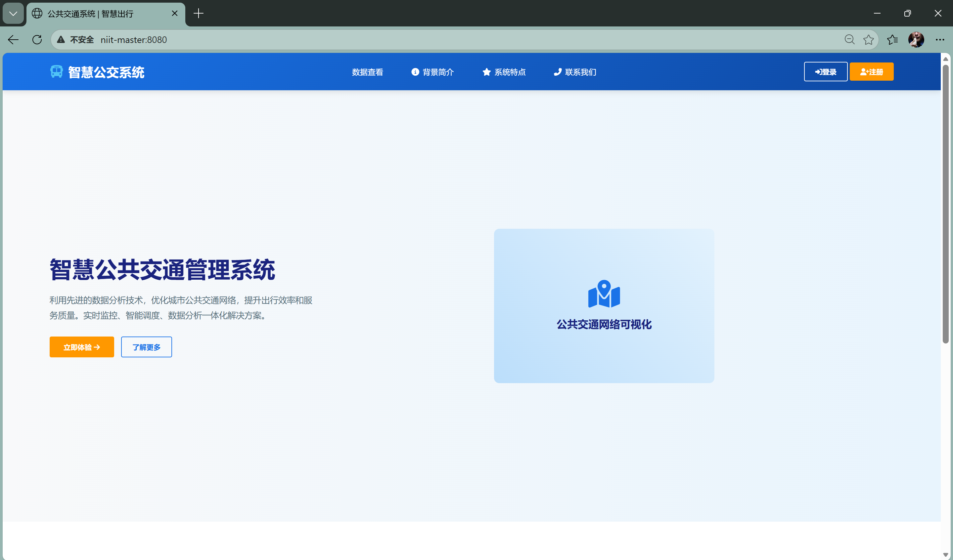
项目介绍
基于springboot框架下的公交车相关数据分析.
主要通过hive和hbase等大数据工具进行数据分析，最终依托javaweb，MySQL，积木报表等工具进行数据可视化，权限控制和平台搭建.

Slide 5
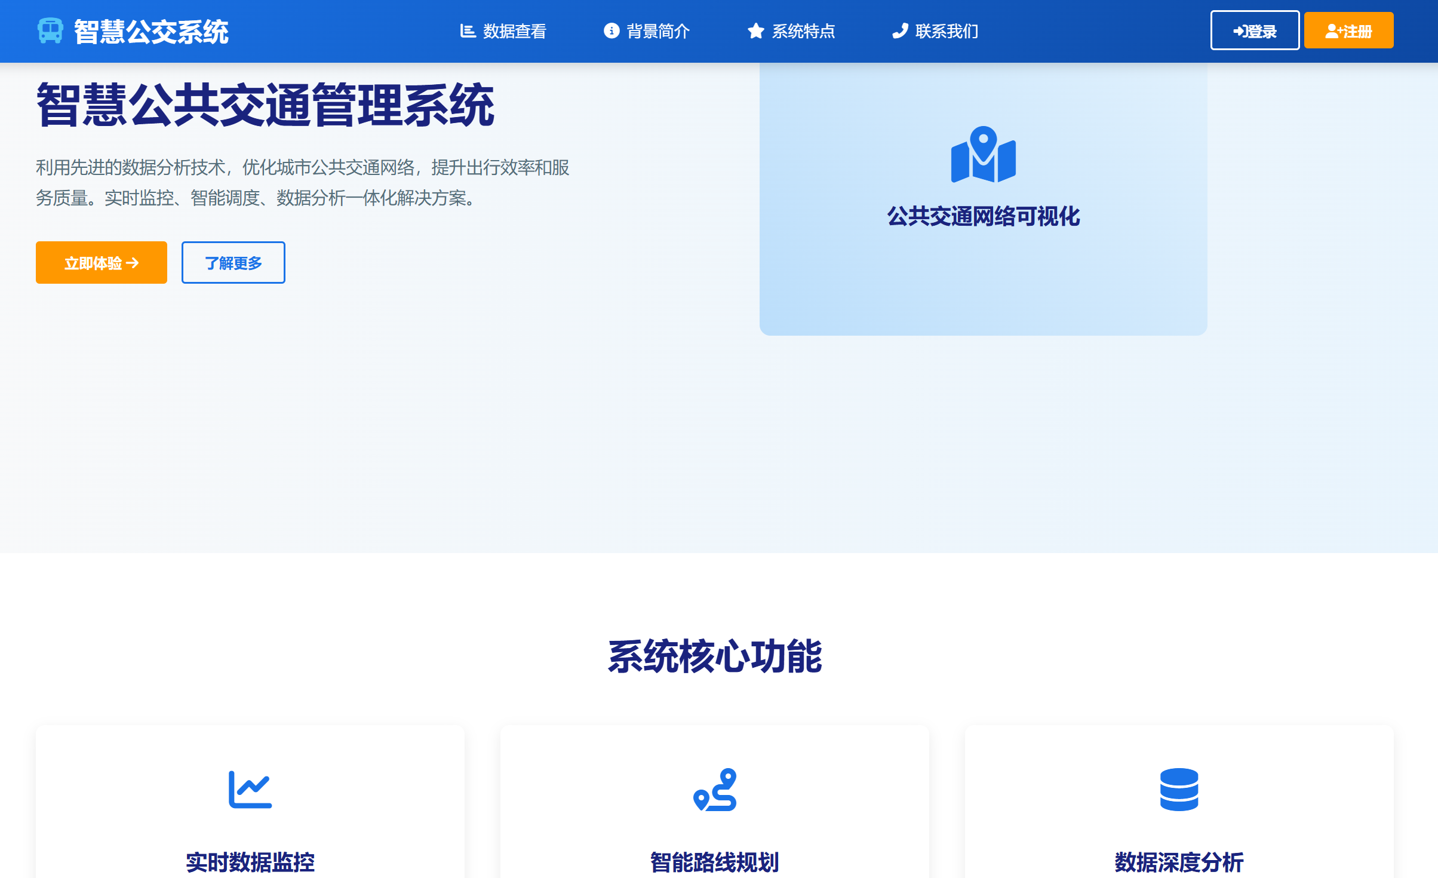

主页与登录注册
主要通过数据库和java实现登录注册
通过html5实现网页的渲染

Slide 6
项目:基于美国各流域物质分布的数据分析 关键技术—hive+hbase 陈政铭
1.hive实现五种查询，hbase实现一种查询。
2.包含了分组、⼦查询、分区、分桶、内置函数和⾃定义函数等技术点，完全符合项目要求。
3.通过upload_file.sh脚本实现每一批数据动态上传和czm_final_analysis.sh实现每一次的六种查询导入到mysql。

Slide 7
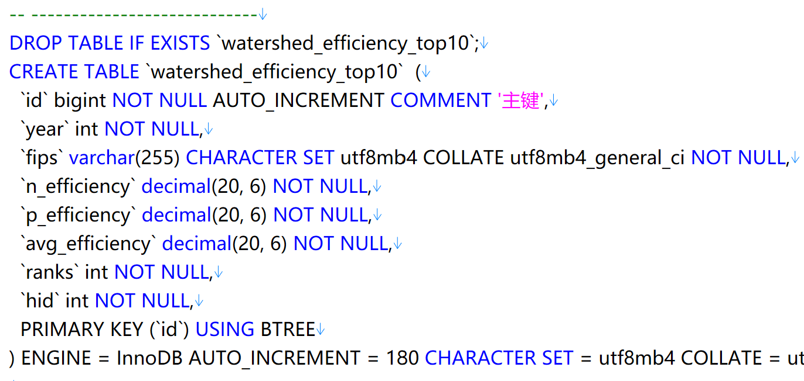
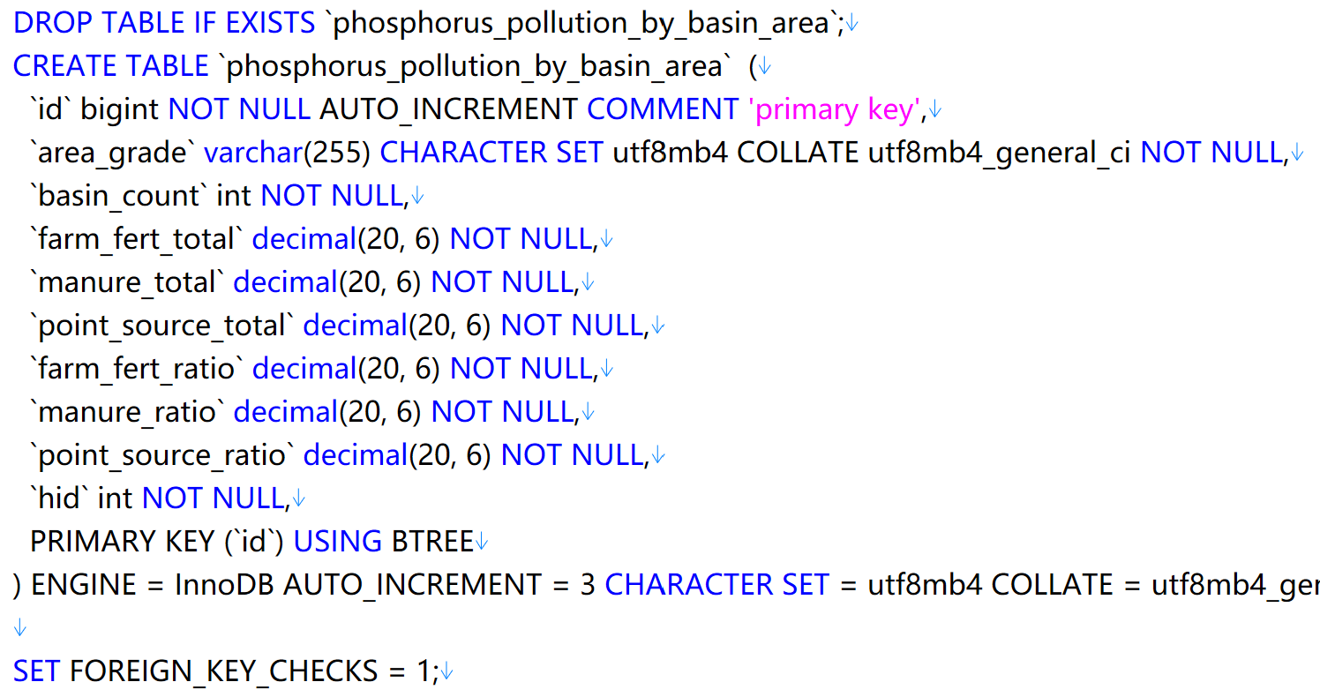
MySQL表结构

Slide 8
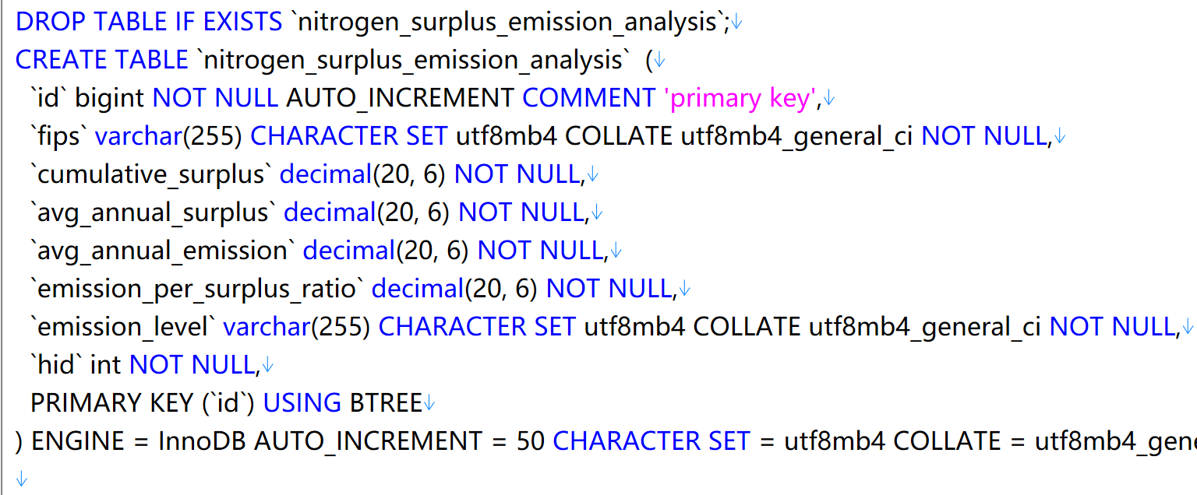
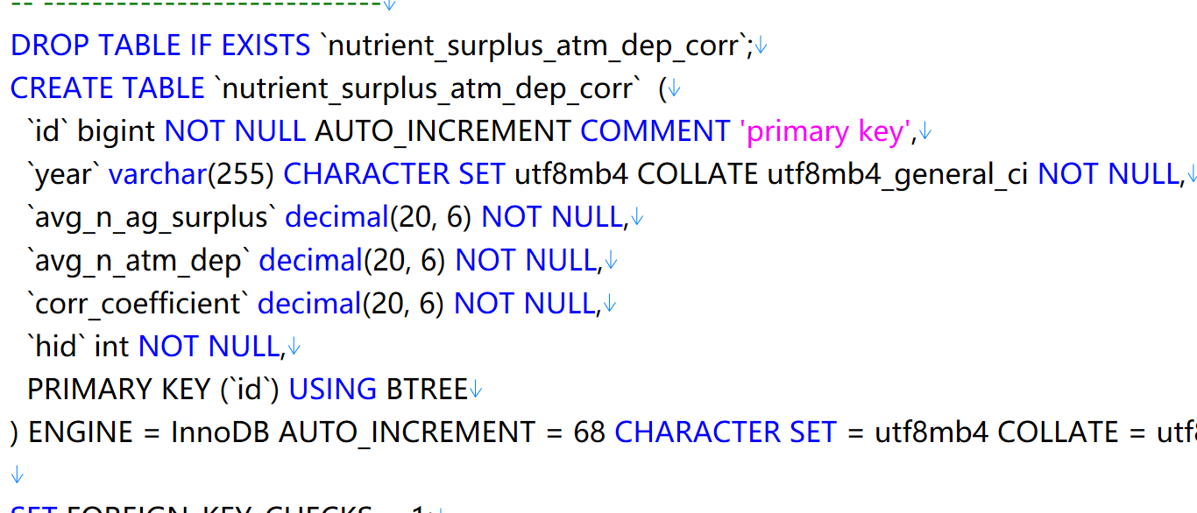
MySQL表结构

Slide 9
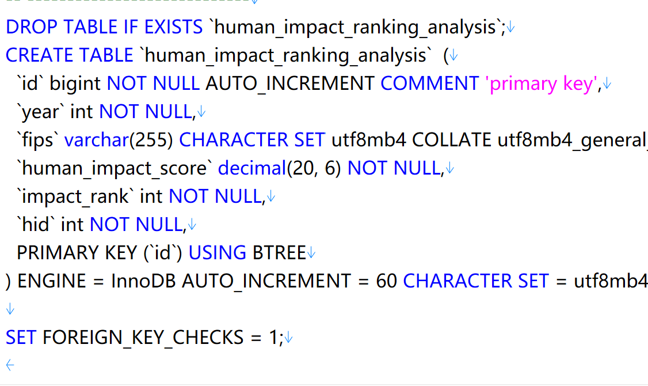
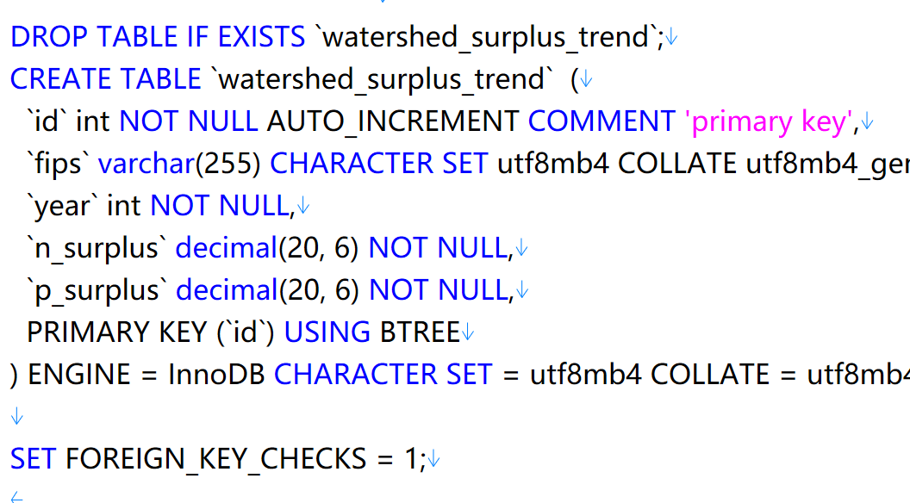
MySQL表结构

Slide 10
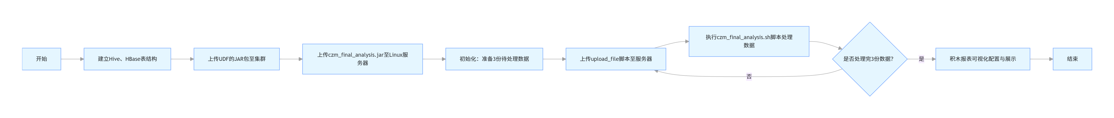
项目主要流程图—hive+hbase

Slide 11
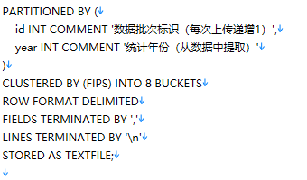
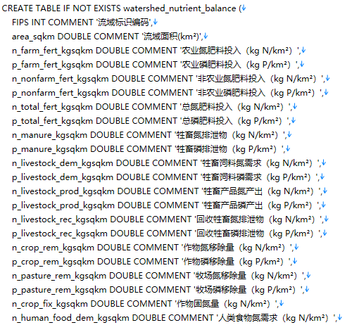
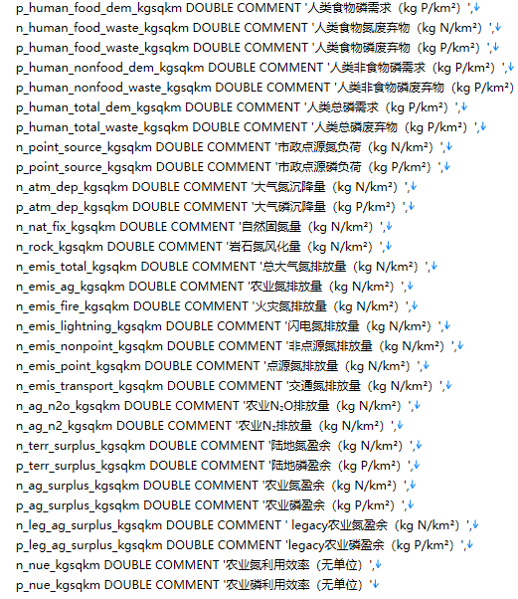
hive查询——准备工作
建立主查询表

Slide 12
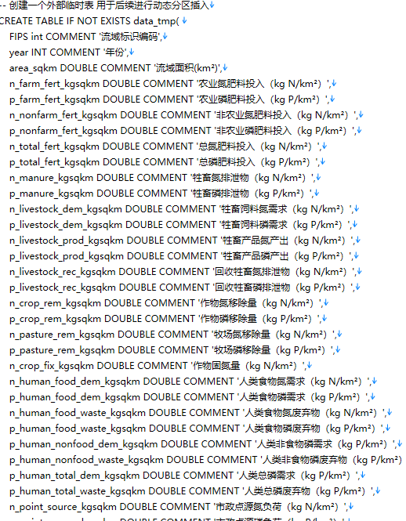
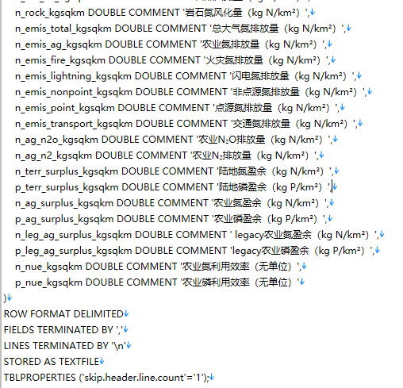
hive查询——准备工作

Slide 13
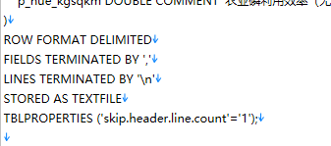
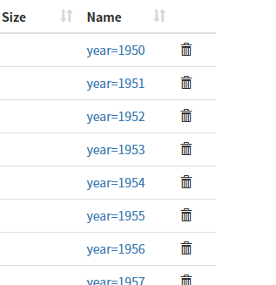
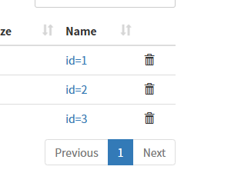
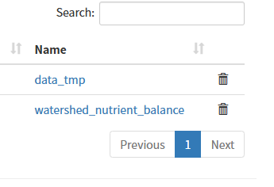
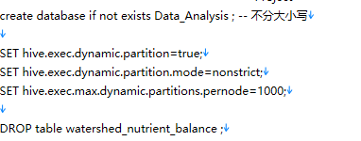
hive查询——准备工作

Slide 14
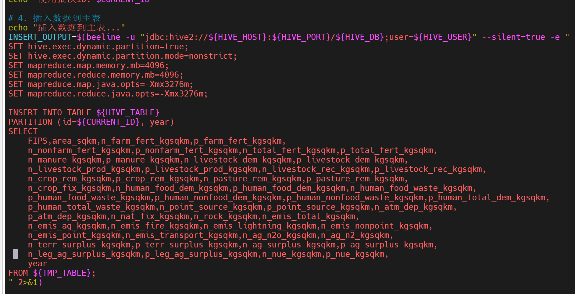
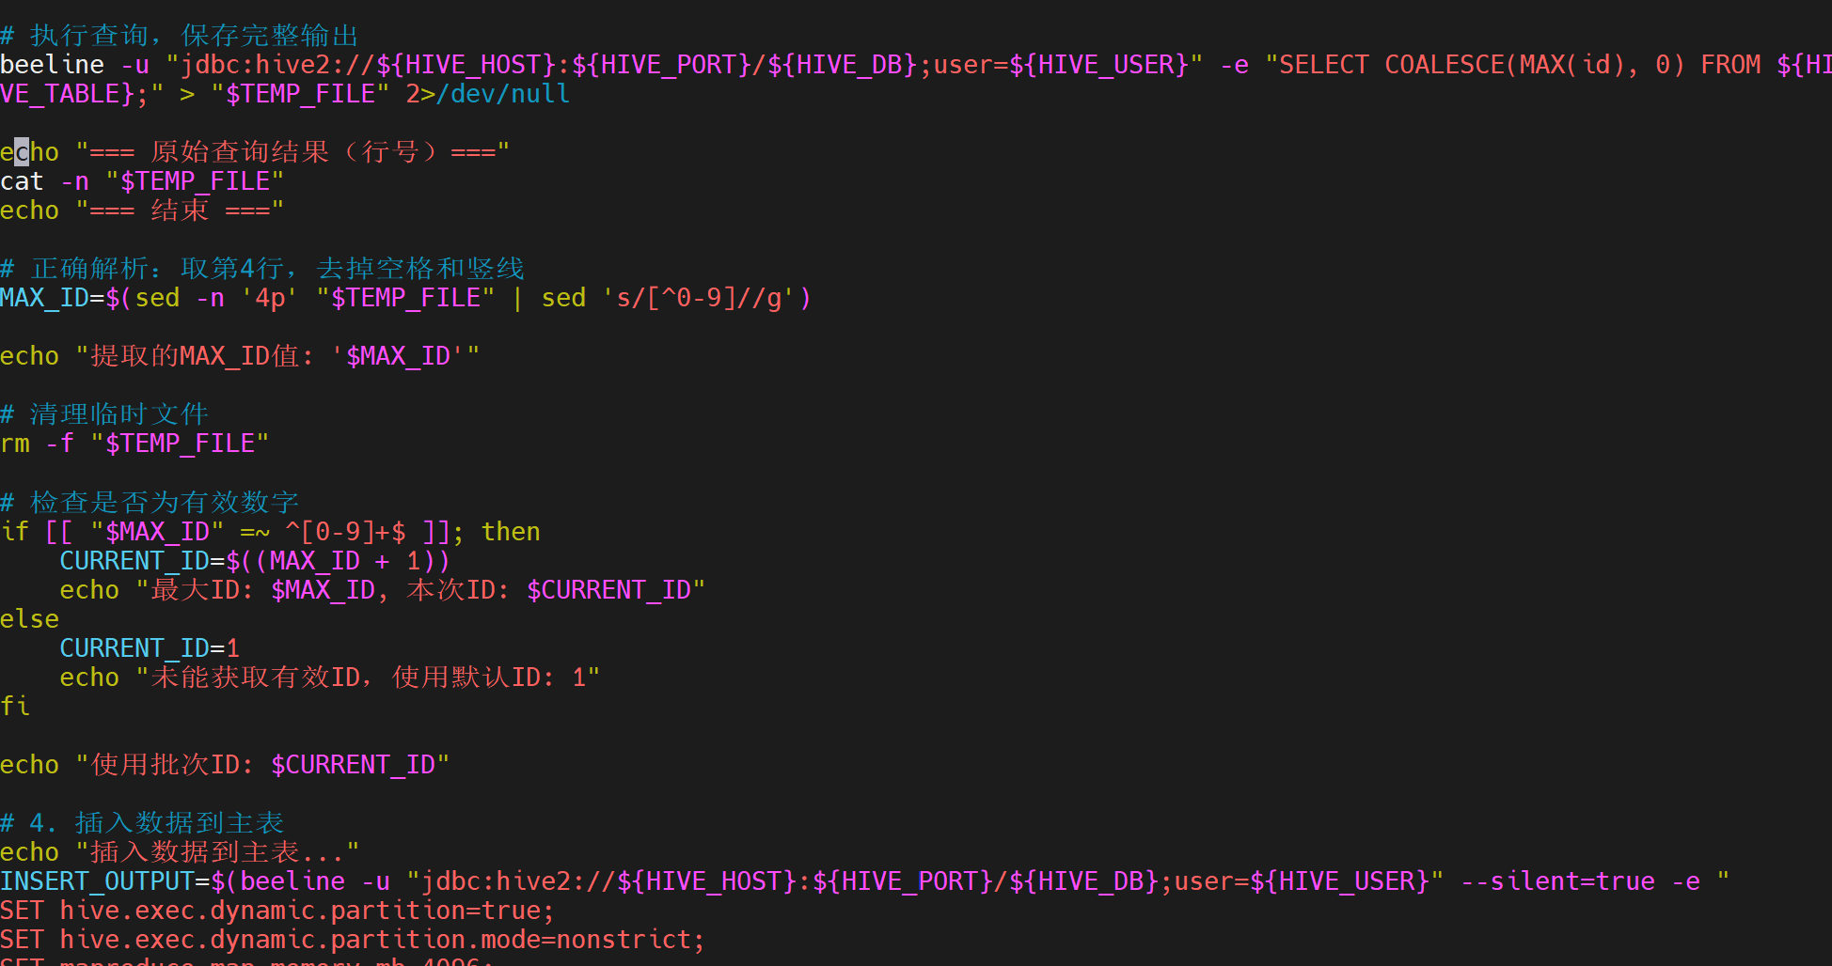
hive查询——准备工作(upload_file)

Slide 15
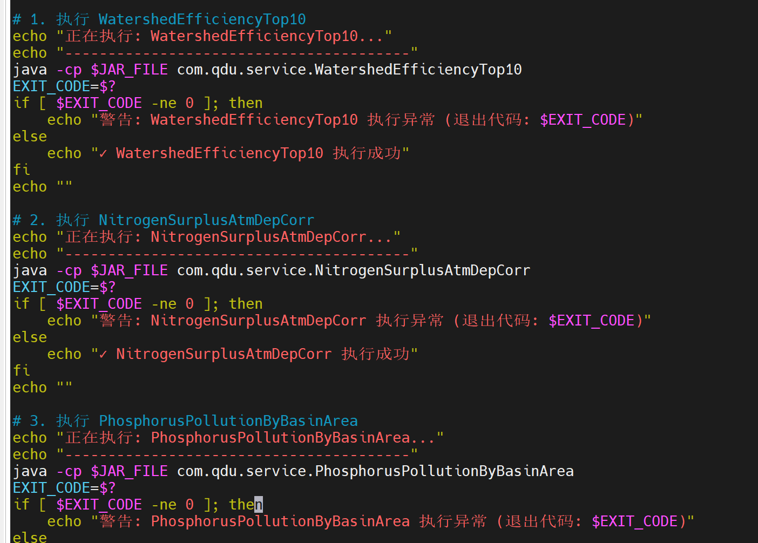
hive查询——准备工作(czm_final_analysis)

Slide 16
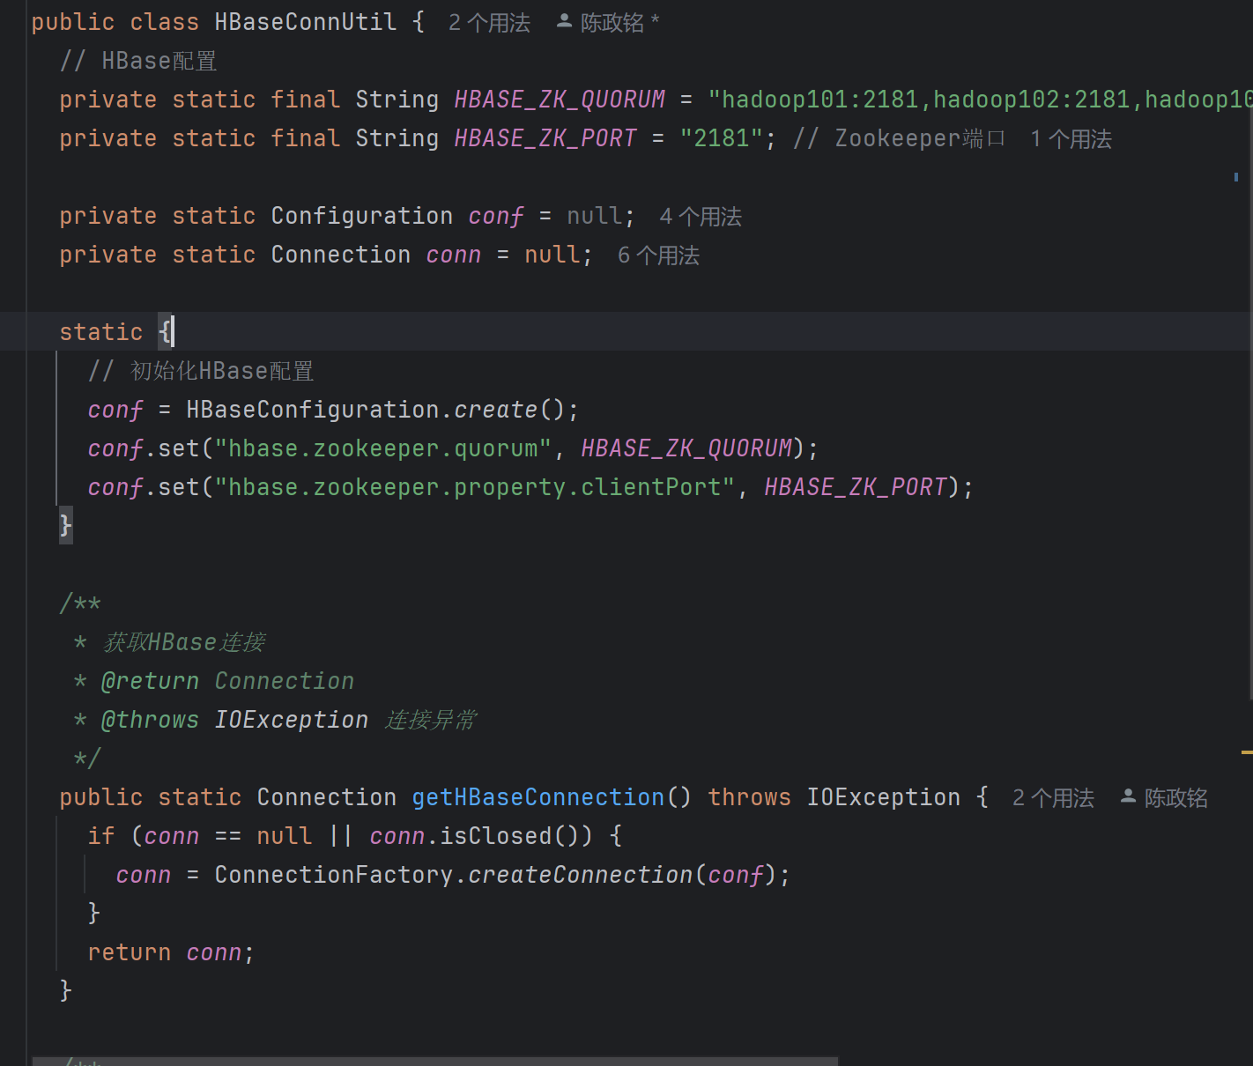
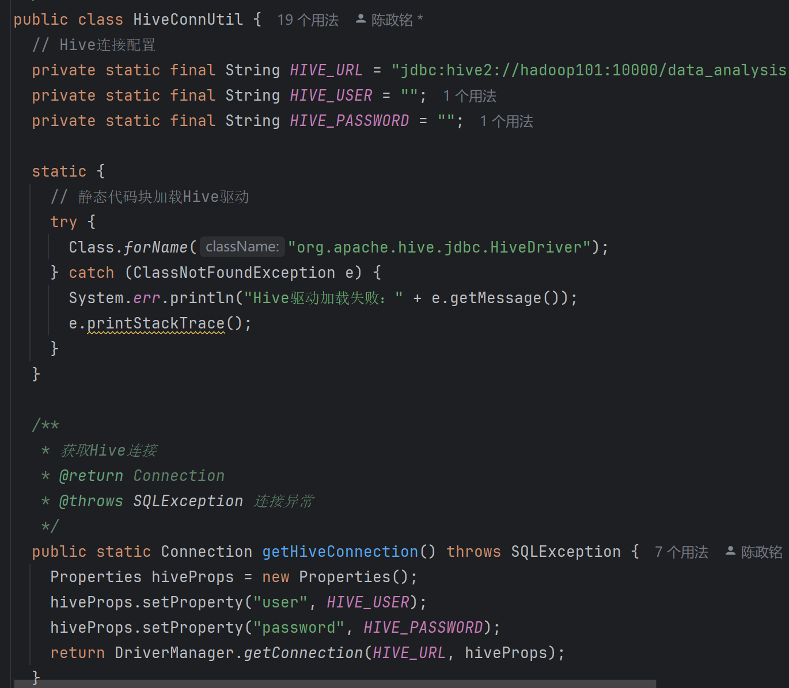
hive查询——java代码

Slide 17
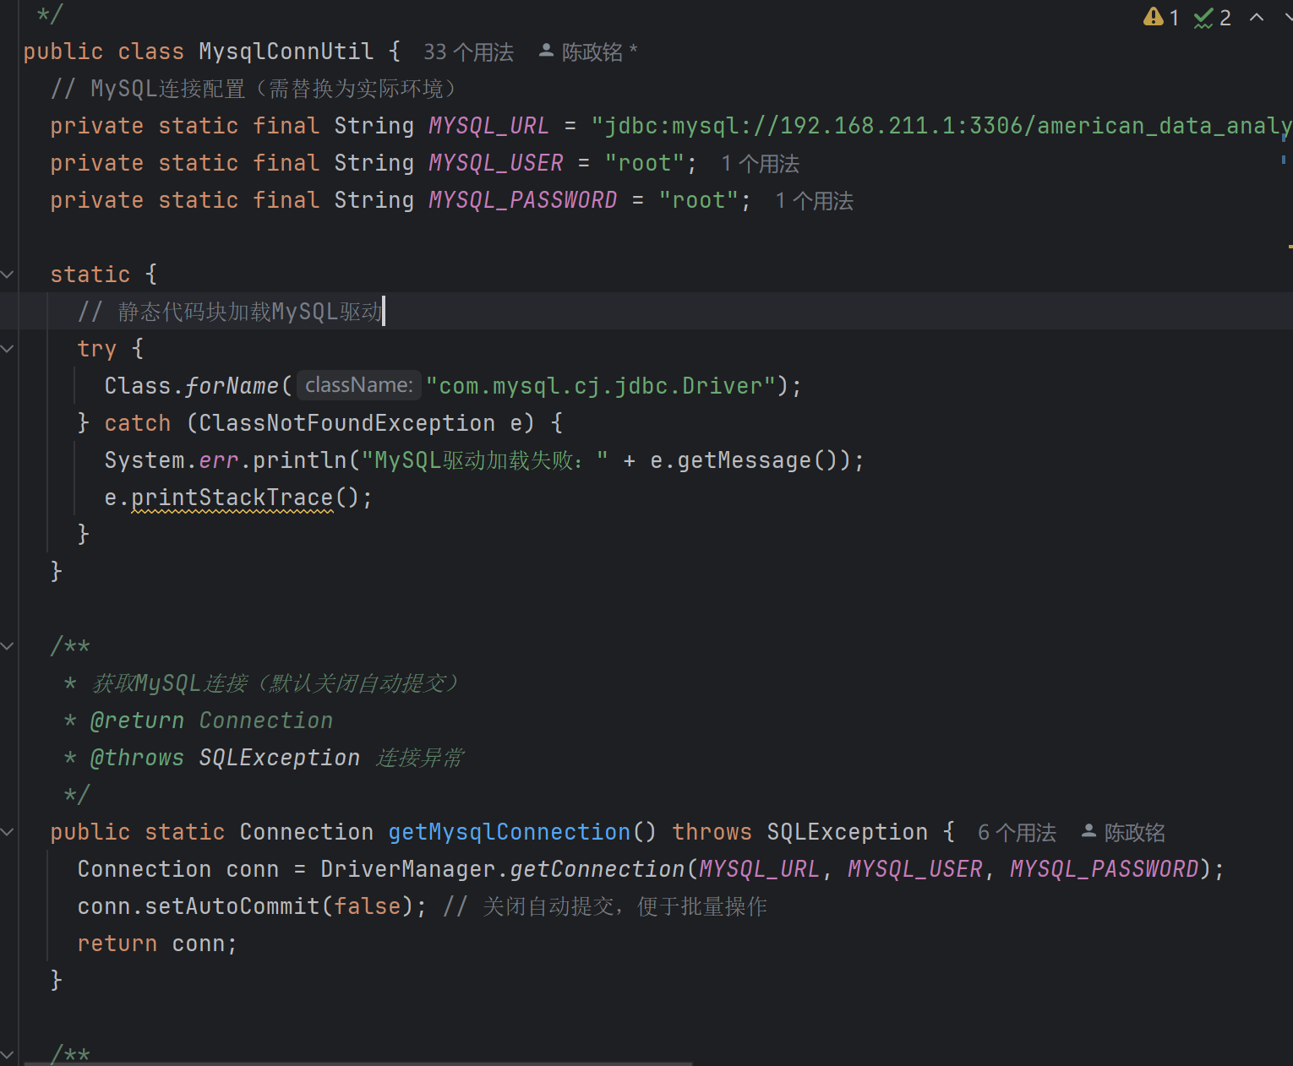
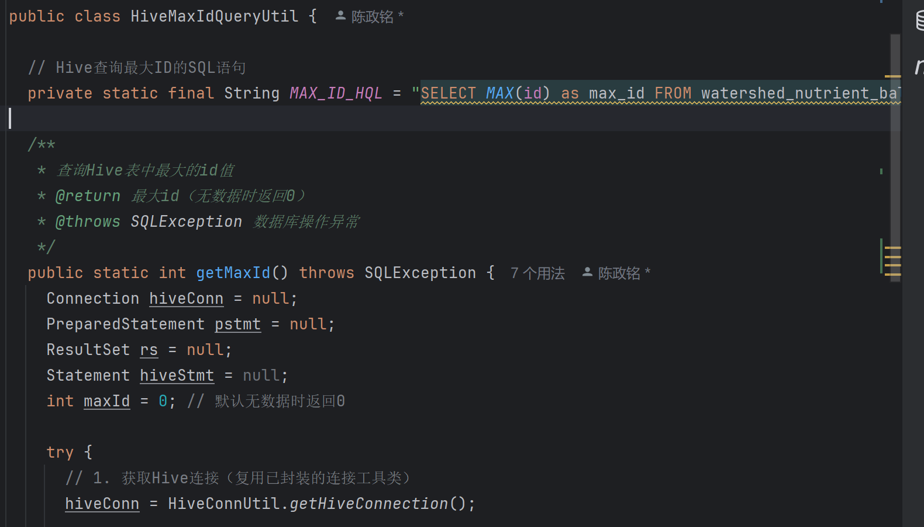
hive查询——java代码

Slide 18
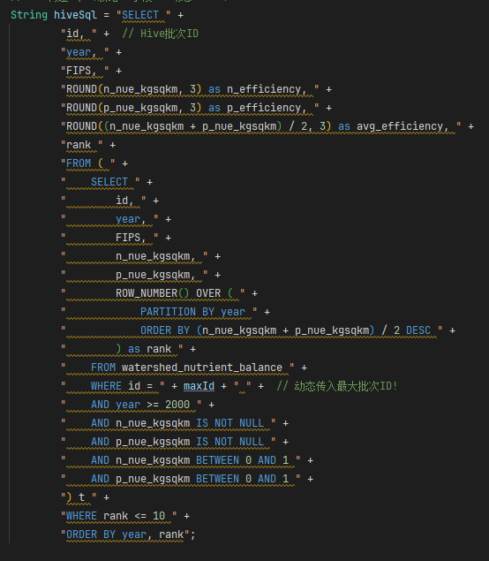
hive查询——五种查询逻辑(WatershedEfficiencyTop10)
1.从最新批次（最大id）的流域养分平衡数据中，筛选出 2000 年及以后各年份里，农业氮磷综合利用效率排名前 10 的流域，并计算展示相关效率指标及排名信息，最终按年份和排名有序输出结果。
2. ROW_NUMBER() OVER (PARTITION BY ... ORDER BY ...)：Hive 窗口函数，作用是 “分组排名”，这里实现 “按年份分组，每组内按综合效率降序分配唯一排名（无并列排名）”。
3.综合效率计算公式：(n_nue_kgsqkm + p_nue_kgsqkm) / 2（氮利用效率 + 磷利用效率的算术平均值），DESC表示降序，即综合效率越高，排名rank越小
4.过滤条件的意义：确保数据是最新批次、有效年份、非空、合理范围的有效数据，避免无效数据干扰结果，提升程序鲁棒性。

Slide 19
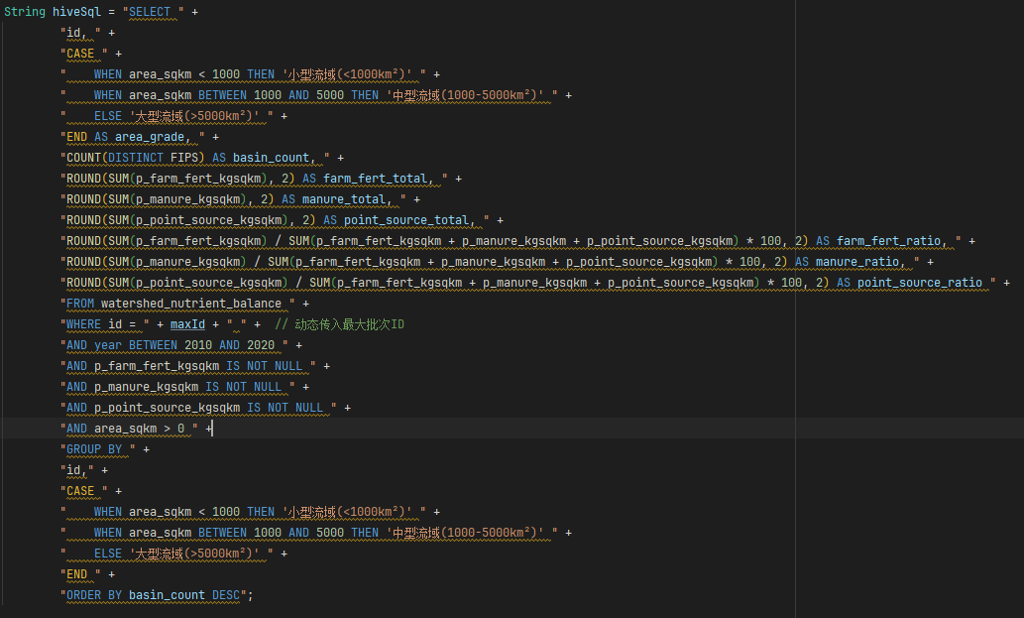
hive查询——五种查询逻辑(PhosphorusPollutionByBasinArea)
1.针对最新批次（最大id）、2010-2020 年的有效流域养分数据，按流域面积大小进行分级归类，然后对每一级流域的磷素三大来源（农业磷肥、牲畜磷排泄物、市政点源磷）进行总量统计和占比分析，最终按各等级流域的数量降序输出结果，用于清晰呈现不同规模流域的磷素输入结构差异。
2.过滤条件聚焦于 “磷素三大来源字段非空” 和 “面积有效”，因为后续要基于这几个字段做求和与占比计算，空值或无效面积会导致统计结果失真。
3.按 “批次 + 流域面积等级” 分组。这一步是统计分析的核心分组依据，实现 “同批次、同面积等级的流域归为一组”，后续所有聚合统计都基于该分组进行。

Slide 20
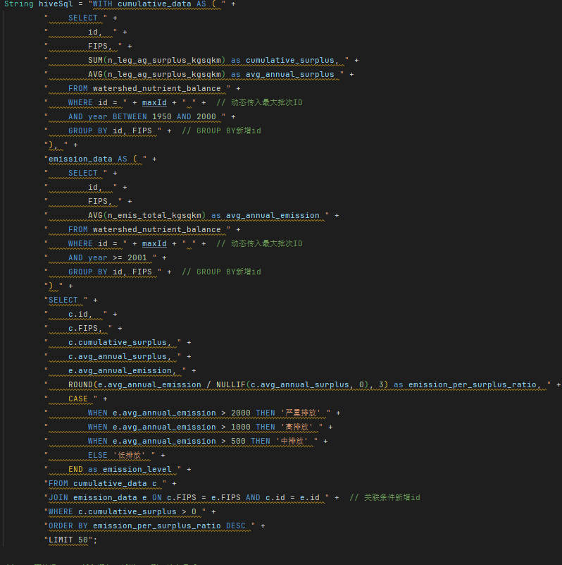
hive查询——五种查询逻辑(NitrogenSurplusEmissionAnalysis)
1.针对最新批次（最大id）的流域数据，分别统计两个不同时间段的氮素指标（1950-2000 年 legacy 农业氮累积盈余、2001 年及以后年平均氮总排放），通过流域标识（FIPS）和批次（id）关联两组数据后，计算排放与盈余的比值并划分排放等级，最终筛选出累积盈余为正的流域中，该比值排名前 50 的记录，用于分析流域历史氮盈余与后期氮排放的关联关系。
2.第一个 CTE：cumulative_data（历史氮盈余统计）
该 CTE 专门统计1950-2000 年的流域 legacy 农业氮盈余数据，为后续对比分析提供历史基准
3.第二个 CTE：emission_data（后期氮排放统计）
该 CTE 专门统计2001 年及以后的流域氮总排放数据，作为后期排放指标与历史盈余做对比
4.主查询：关联两组数据 + 指标计算 + 筛选排序这一层是查询的最终输出层，负责将两个 CTE 的数据关联，完成衍生指标计算、排放等级划分、结果筛选与排序：

Slide 21
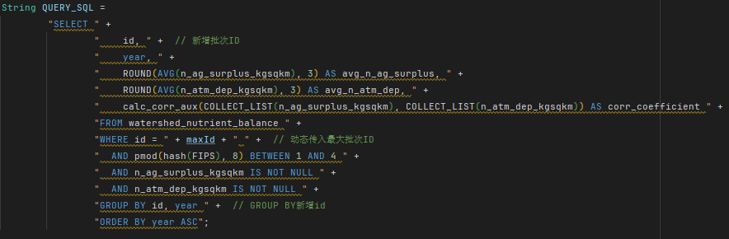
hive查询——五种查询逻辑(NitrogenSurplusAtmDepCorr)
1.整体目的是：针对最新批次（最大id）的流域养分数据，先通过自定义 UDF（calc_corr_aux，对应CorrCoefficientUDF）计算 “农业氮盈余” 与 “大气氮沉降” 的皮尔逊相关系数，同时统计这两个指标的年度平均值，最终按年份升序输出结果，用于分析不同年份流域农业氮盈余与大气氮沉降的线性关联程度。
2.分析自定义函数：入参校验：过滤空列表、长度不一致、有效数据不足 2 个（皮尔逊相关系数至少需要 2 组有效数据）的情况，避免计算异常。
空值过滤：剔除列表中的NULL值和NaN（非数字）值，只保留有效数值参与计算。
公式实现：严格按照皮尔逊相关系数公式 r = [Σ((Xi - X̄)(Yi - Ȳ))] / √[Σ(Xi - X̄)² * Σ(Yi - Ȳ)²] 计算，同时规避分母为 0 的异常，最终返回格式化后的结果。

Slide 22
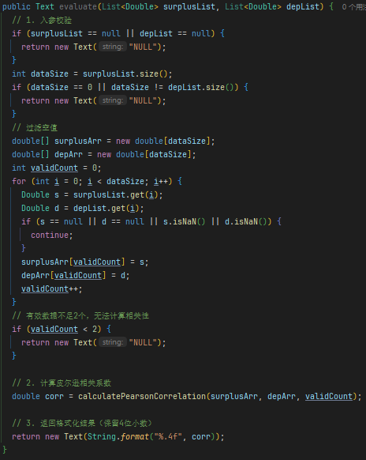
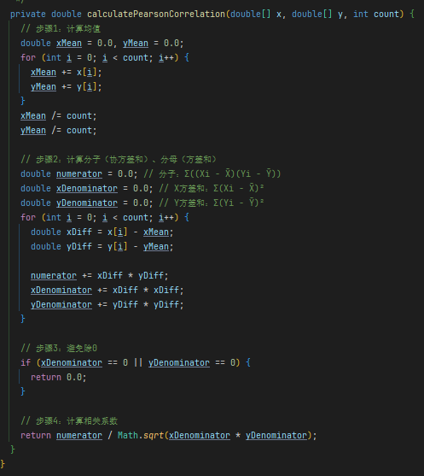
hive查询——五种查询逻辑(自定义UDF)

Slide 23
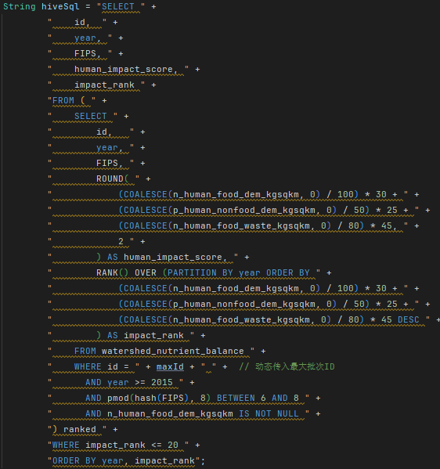
hive查询——五种查询逻辑(HumanImpactRankingAnalysis)
1.针对最新批次（最大id）、2015 年及以后的抽样流域数据，先通过加权公式计算每个流域的 “人类影响评分”，再按年份分组对评分进行降序排名，最终筛选出各年份排名前 20 的流域，按年份和排名升序输出结果，用于识别各年份人类活动影响最大的核心流域。
2.关键特性：
评分设计：采用标准化加权求和，消除指标量纲差异，权重分配体现业务优先级（食物氮废弃物权重最高）；
排名特性：使用RANK()支持并列排名，更贴合评分排名的业务场景；
效率优化：通过pmod(hash(FIPS), 8)抽样减少数据量，提升查询执行效率；

Slide 24
hbase查询——一种查询逻辑(WatershedNutrientHBaseUtil)
1、hbase 创建命名空间（若不存在）
create_namespace 'watershed_hbase'
# 创建表：列族cf_basic（基础信息）、cf_surplus（盈余数据）
create 'watershed_hbase.nutrient_surplus', 'cf_basic', 'cf_surplus’
2、实现hbase.columns.mapping“ = ”:key,cf_basic:id,cf_basic:fips,cf_basic:year,cf_surplus:n_ag_surplus_kgsqkm,cf_surplus:p_ag_surplus_kgsqkm 所示列族下的列
3、查询n_ag_surplus_kgsqkm,cf_surplus:p_ag_surplus_kgsqkm 前100的数据导入MySQL。
4、实现每次从hive导入前都先清空当前id的那部分hbase表数据。

Slide 25
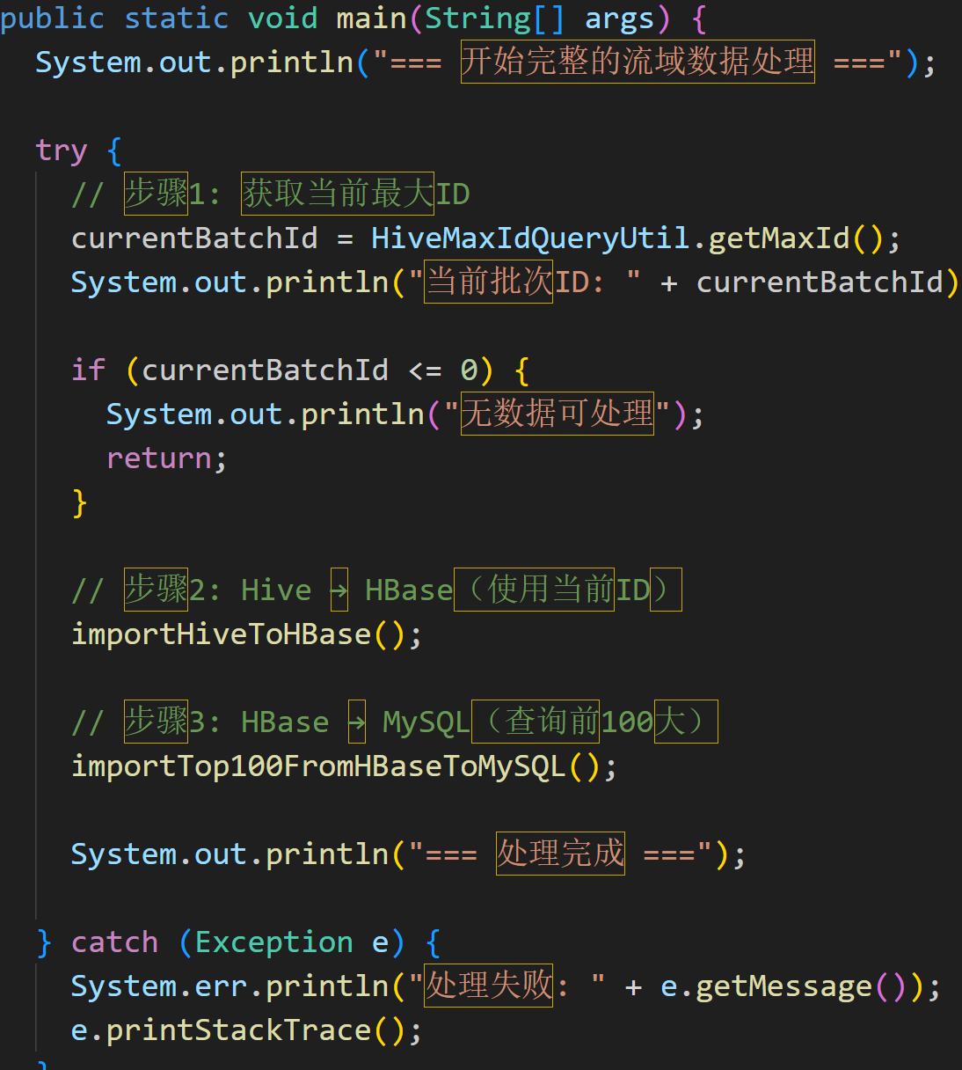
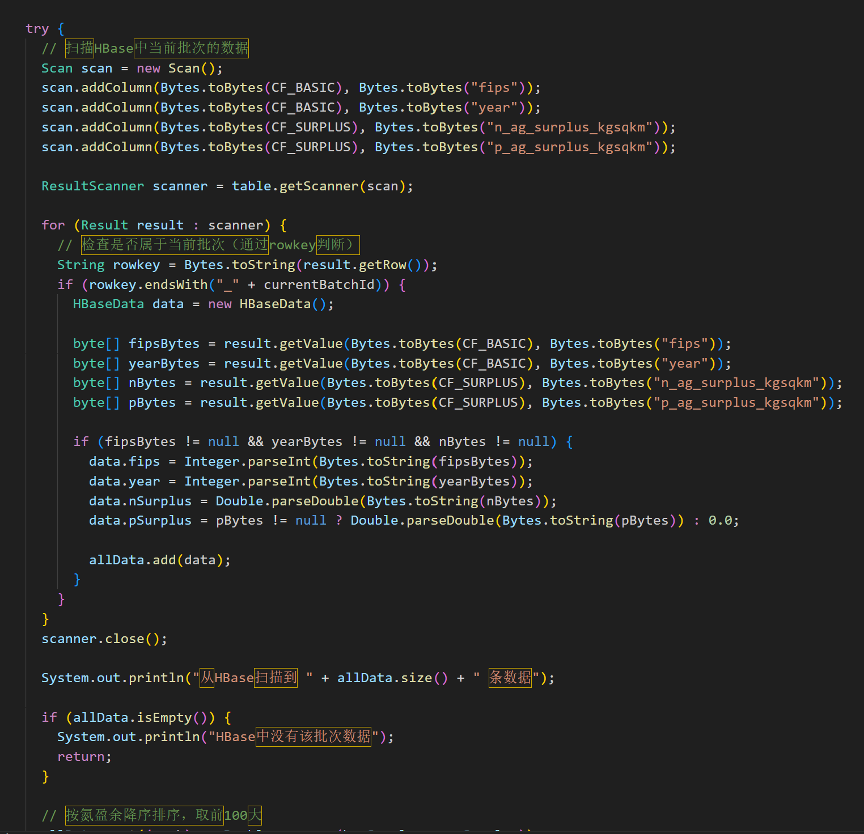
hbase查询——一种查询逻辑(WatershedNutrientHBaseUtil)

Slide 26
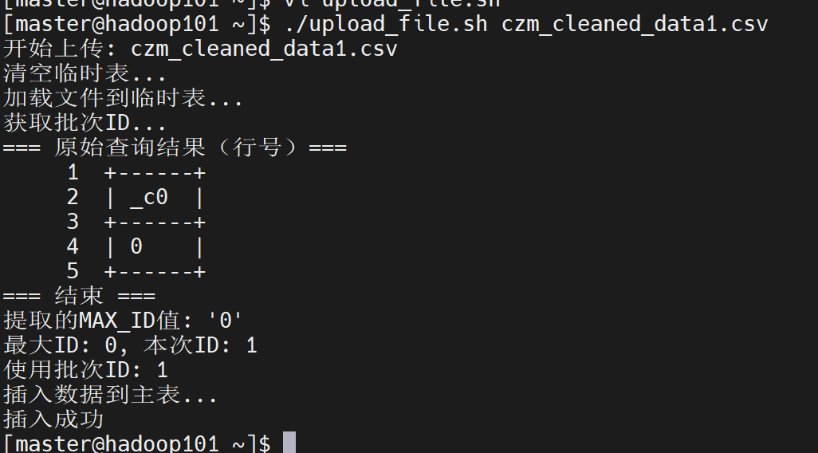
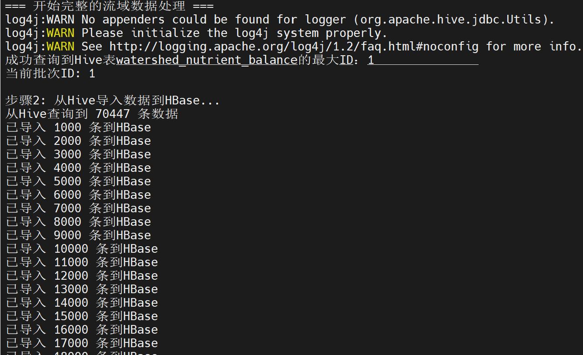
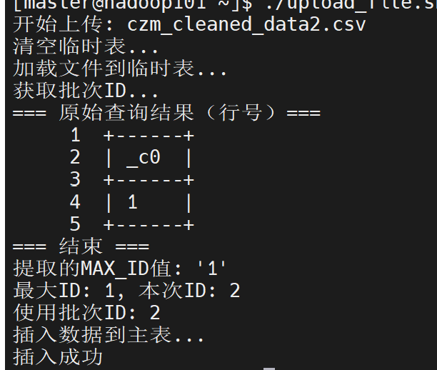
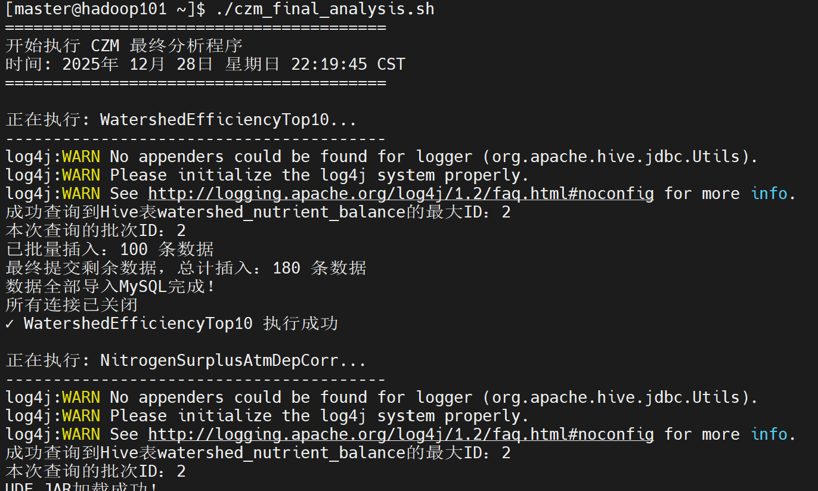
项目效果展示

Slide 27
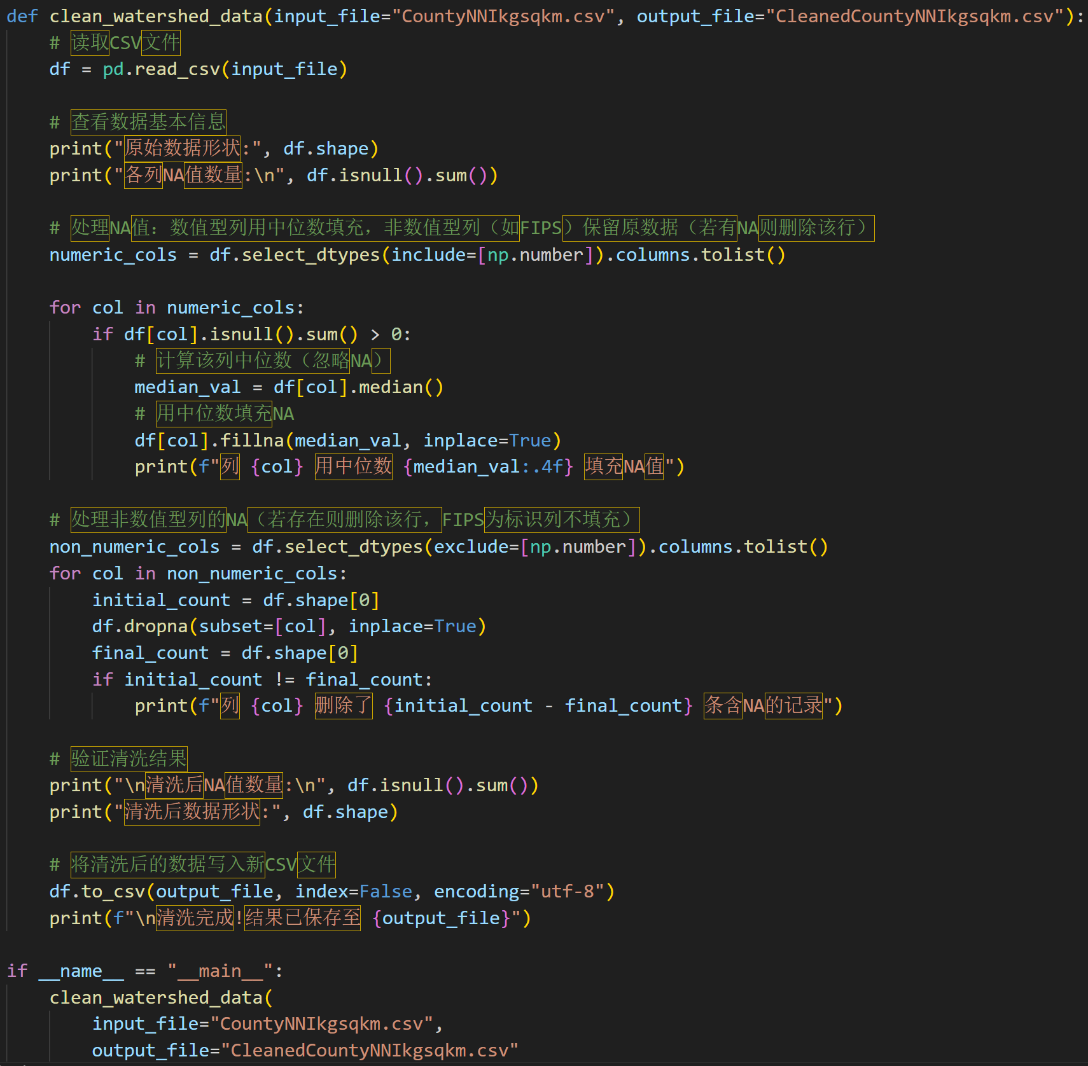
关键技术展示——数据清洗

Slide 28




Slide 29


